Slide 1
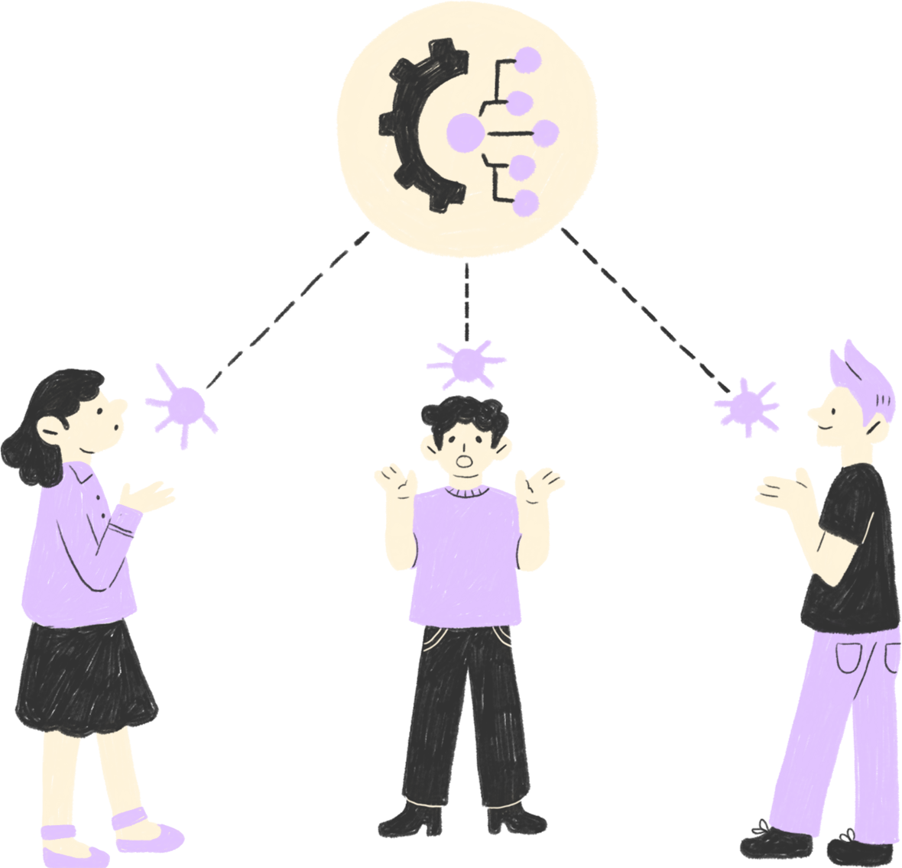

BÀI 63:
PHÉP NHÂN PHÂN SỐ
TIẾT 4:
LUYỆN TẬP

Slide 2
KHỞI ĐỘNG
1
2
1
2
5
7
Thực hiện phép tính:
× 3 +
×
1
2
1
2
5
7
1
2
5
7
1
2
21
7
5
7
× 3 +
×
=
×
3 +
=
×
+
1
2
26
7
26
14
13
7
=
×
=
=

Slide 3

Bài tập 1 SGK – tr90
Tính rồi rút gọn.
5
11
11
6
5 x 11
11 x 6
55
66
5
6
a)
x
=
=
=
6
21
2
7
7 x 2
7
14
7
b) 7 x
=
7 x
=
=
= 2

Slide 4

Bài tập 2 SGK – tr90
Tính bằng cách thuận tiện.
HOẠT ĐỘNG CẶP ĐÔI
3
5
17
21
2
5
17
21
11
19
2
7
5
7
11
19
a)
x
+
x
b)
x
+
x
3
5
2
5
17
21
2
7
5
7
11
19
=
+
x
=
+
x
5
5
17
21
17
21
17
21
7
7
11
19
11
19
11
19
=
x
=
1
x
=
=
x
=
1
x
=

Slide 5
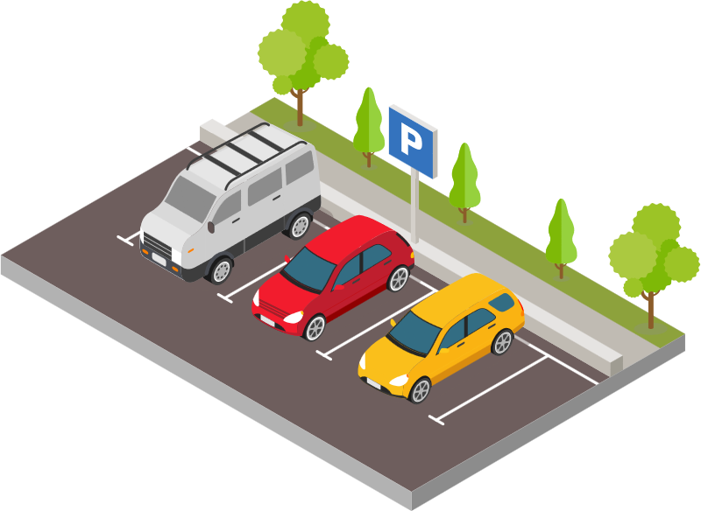
Bài tập 3 SGK – tr90
Tìm phân số thích hợp.
11
2
Mỗi ô đỗ xe ô tô có dạng hình chữ nhật với chiều dài m và chiều rộng m.
5
2
a) Diện tích mỗi ô đỗ xe đó là m².
b) Tổng diện tích của 3 ô đỗ xe đó là m².
?
55
4
?
165
4
Notes:
Click lần 1 để ra yêu cầu, click lần 2 ra bài toán. Click vào hình ảnh để ra sang trang giải chi tiết.
Sau khi từ trang giải chi tiết quay lại, click lần 3 để điền ô đầu tiên, clịck lần 4 để điền ô thứ 2. Điền xong ô thứ hai mũi tên xuất hiện, bấm vào mũi tên để sang bài tiếp theo.

Slide 6
Bài tập 3 SGK – tr90
Diện tích mỗi ô đỗ xe đó là:
b) Tổng diện tích của 3 ô đỗ xe đó là:
11
2
5
2
11 x 5
2 x 2
55
4
x
=
=
m²
55
4
3 x 55
4
165
4
3 x
=
=
m²
Notes:
Click vào hình ảnh để quay trở lại slide trước để điền vào chỗ trống.

Slide 7
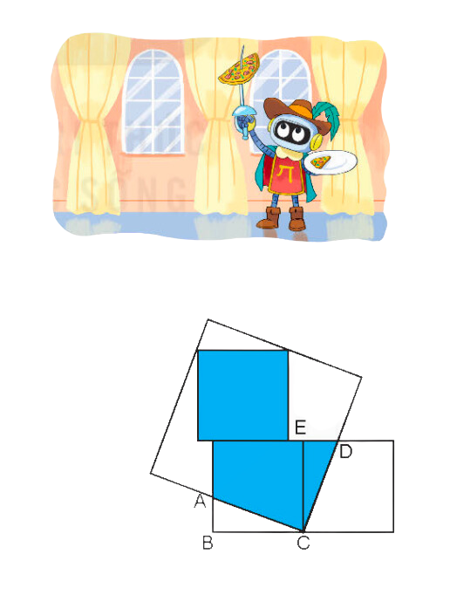
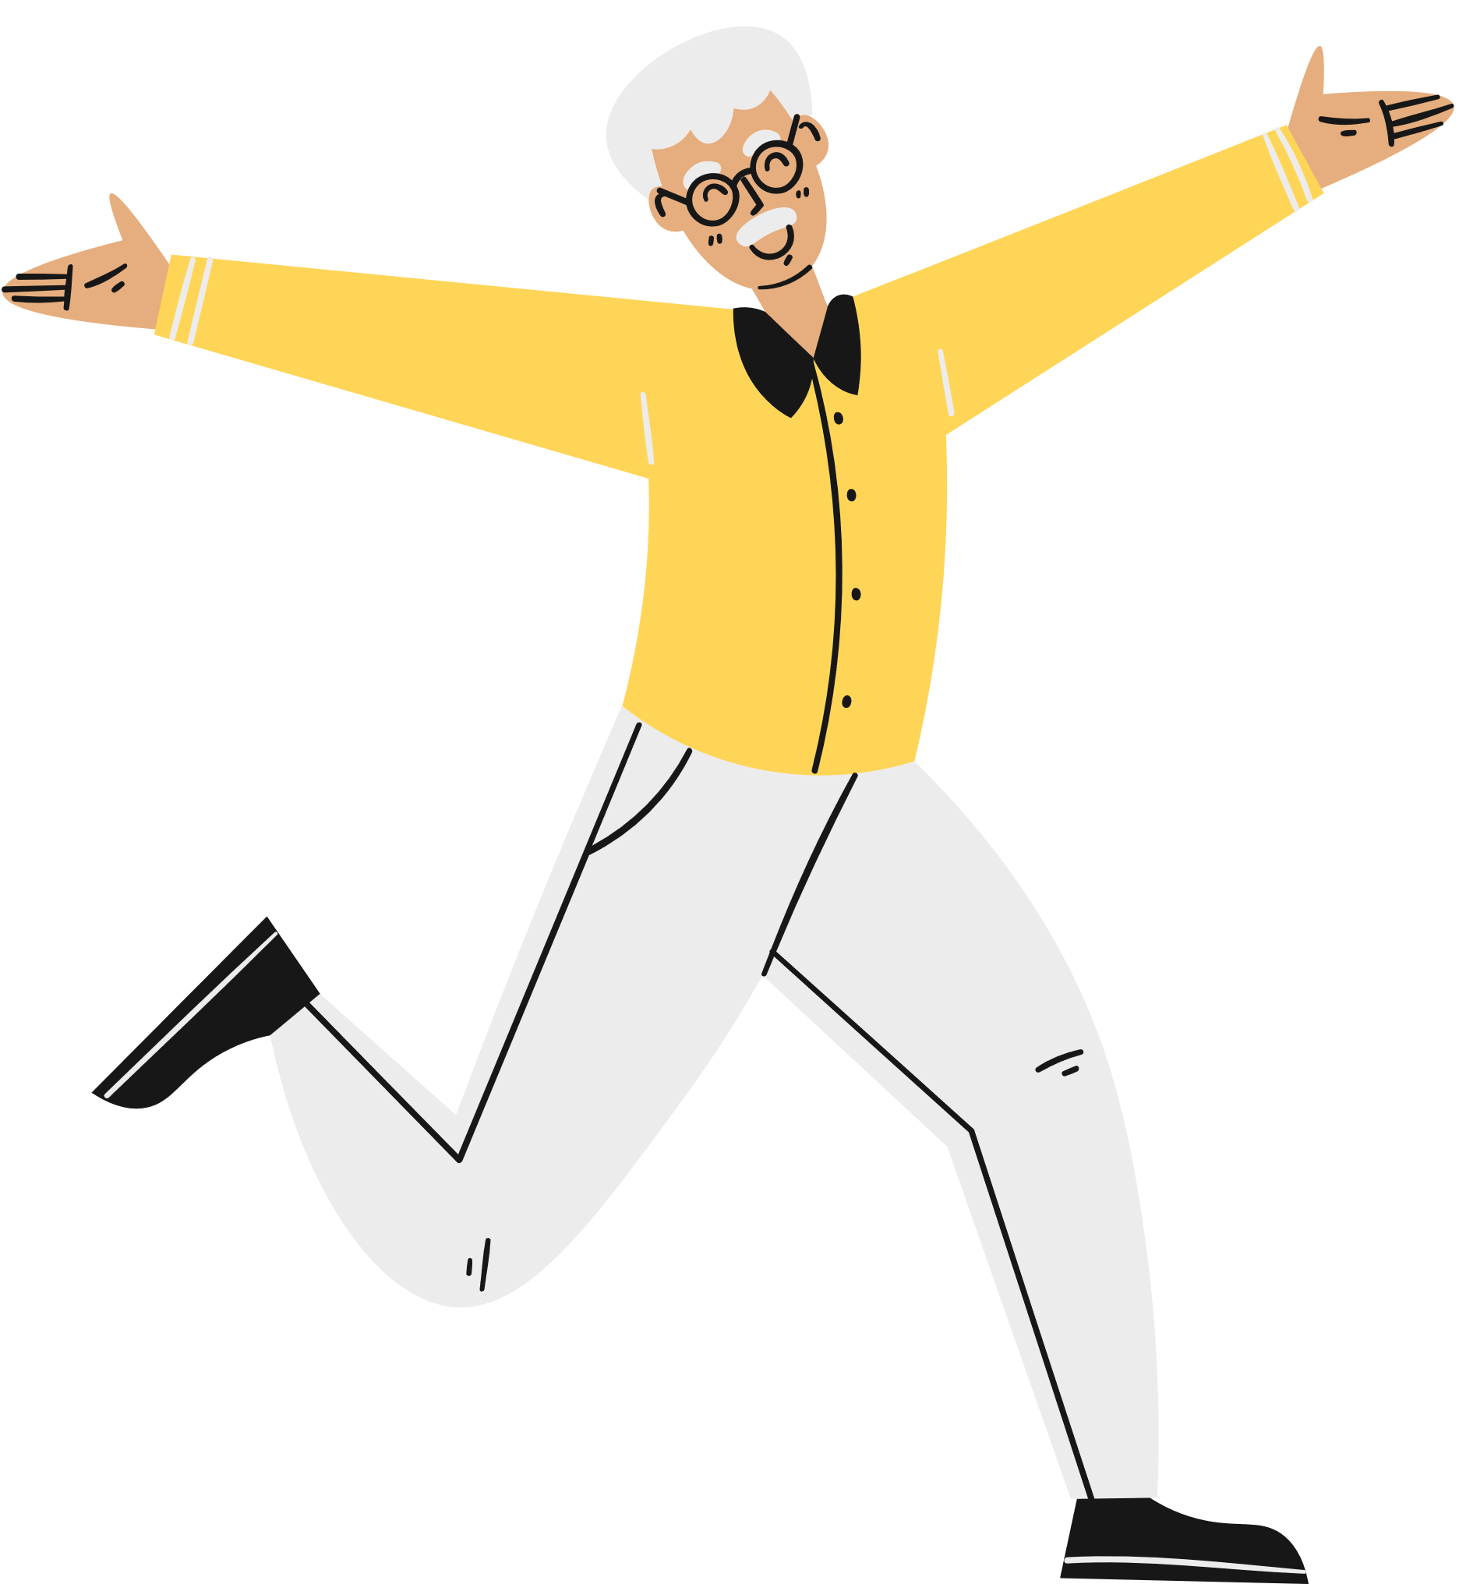
Bài tập 4 SGK – tr90
Trong bữa tiệc, nhà vua chia bánh cho 8 hiệp sĩ. Mỗi hiệp sĩ được chia nửa cái bánh pi-da bò và cái bánh pi-da gà. Hỏi 8 hiệp sĩ được chia tất cả bao nhiêu cái bánh?”
1
8

Slide 8
Cách 1:
Cách 2:
Số bánh pi-da bò là:
Mỗi hiệp sĩ được chia số bánh là:
1
2
x 8 = 4 (cái bánh)
1
2
1
8
5
8
+
=
(cái bánh)
Số bánh pi-da gà là:
8 hiệp sĩ được chia số bánh là:
1
8
x 8 = 1 (cái bánh)
5
8
8 hiệp sĩ được chia số bánh là:
4 + 1 = 5 (cái bánh)
Đáp số: 5 cái bánh
x 8 = 5 (cái bánh)
Đáp số: 5 cái bánh.

Slide 9

Bài tập 5 SGK – tr90
Tìm phân số thích hợp.
Nhà vua đố trạng Hiền tính được diện tích phần màu xanh trong hình bên. Biết diện tích hình tam giác ABC bằng diện tích hình tam giác CDE và độ dài cạnh của mỗi hình vuông nhỏ là dm.
Diện tích phần màu xanh là dm².
8
5
?

Slide 10
Bài giải
Diện tích một hình vuông nhỏ là:
8
5
8
5
8 x 8
5 x 5
64
25
x
=
=
(dm²)
Diện tích phần màu xanh là:
64
25
128
25
x 7
=
(dm²)
?
128
25
Diện tích phần màu xanh là dm².

Slide 11





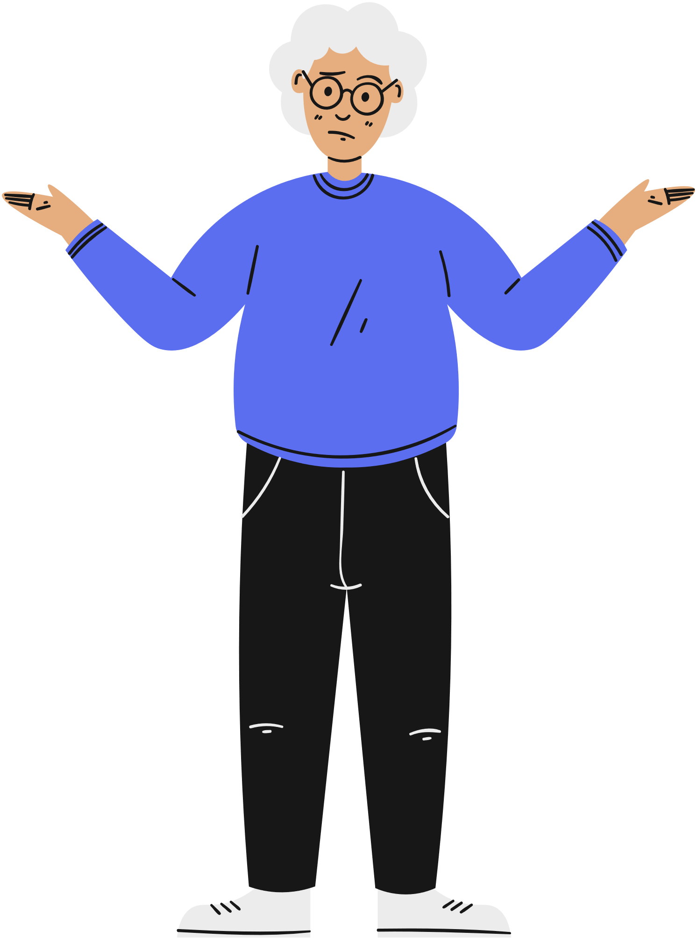






CUỘC ĐUA RỪNG XANH
BẮT ĐẦU
Notes:
- NHẤN BẮT ĐẦU ĐỂ CHUYỂN SLIDE

Slide 12
Hôm nay, các muông thú trong rừng xanh tham gia tranh tài để chọn ra người giỏi nhất đứng đầu khu rừng. Em hãy chọn những con vật xuất sắc nhất để vào chung kết cuộc thi bằng cách trả lời các câu hỏi mà mỗi con vật đang cất giữ.

Slide 13
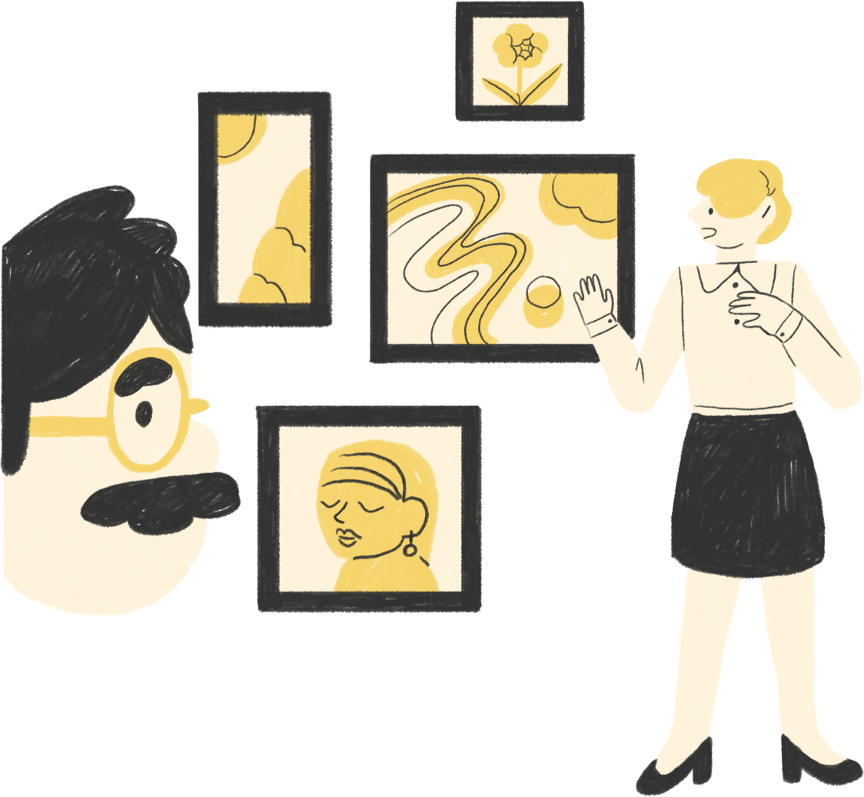



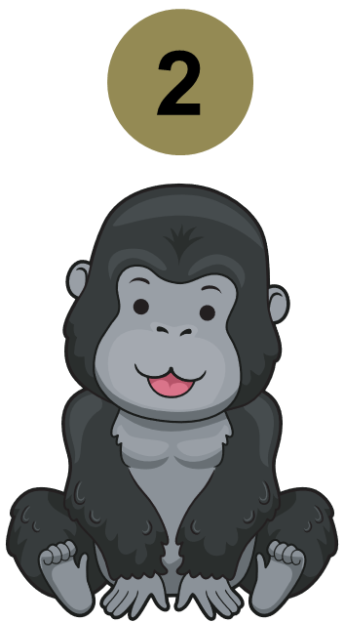

Notes:
Nhấn con thú lần 1 để mở câu hỏi, nhấn lần 2 để giải cứu con thú

Slide 14


Câu 1: Tính thuận tiện
3
2
5
8
1
2
5
8
×
‒
×
5
8

Slide 15

Câu 2: Tính thuận tiện
4
3
12
13
5
3
12
13
×
+
×
36
13

Slide 16

Câu 3: Lớp 4A quyên góp được 48 kg giấy vụn. Lớp 4B quyên góp được gấp lần số giấy vụn của lớp 4A. Hỏi cả hai lớp quyên góp được bao nhiêu ki-lô-gam giấy vụn?
3
2
120 kg

Slide 17

Câu 4: giờ bằng bao nhiêu phút?
2
3
40 phút

Slide 18

Câu 5: Tính
3
2
4
3
5
4
6
5
7
6
×
×
×
×
7
2

Slide 19
HƯỚNG DẪN VỀ NHÀ
Ghi nhớ kiến thức đã học
Hoàn thành bài tập trong SBT
Xem trước bài tập phần Luyện tập

Slide 20

TRÂN TRỌNG CẢM ƠN SỰ QUAN TÂM THEO DÕI CỦA CÁC EM!

